Slide 1
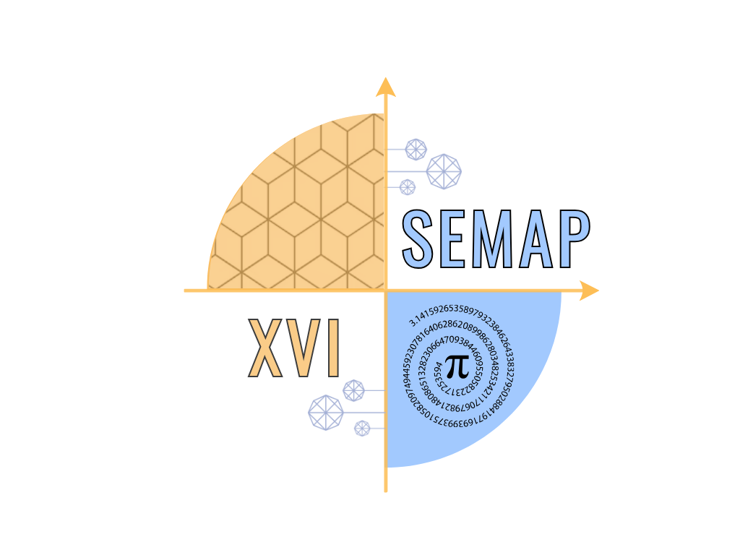

Título do Trabalho Subtítulo do Trabalho
Universidade Federal de Uberlândia
Instituto de Ciências Exatas e Naturais do Pontal
Cursos de Matemática do Pontal
XVI Semana da Matemática Pontal
Nome do Autor
Nome da Instituição
Orientador: Nome do Orientador
17 de novembro de 2025
Autor (Instituição)
XVI Semana da Matemática Pontal
17 de novembro de 2025

Slide 2
Sumário
Introdução
Desenvolvimento
Análise/ Discussão
Conclusão
Agradecimentos
Referências
Autor (Instituição)
XVI Semana da Matemática Pontal
17 de novembro de 2025

Slide 3
Introdução
Contextualização do trabalho.
Objetivos da pesquisa.
Justificativa da escolha do tema.
Descrição resumida dos métodos de pesquisa.
Autor (Instituição)
XVI Semana da Matemática Pontal
17 de novembro de 2025

Slide 4
Desenvolvimento
Título adequado
Apresentação de pré-requisitos
Resultados obtidos
Autor (Instituição)
XVI Semana da Matemática Pontal
17 de novembro de 2025

Slide 5
Análise e discussão dos Resultados
Título adequado
Interpretação dos dados obtidos.
Comparação com trabalhos anteriores.
Outros dados relevantes.
Autor (Instituição)
XVI Semana da Matemática Pontal
17 de novembro de 2025

Slide 6
Conclusão
Conclusões Finais
Síntese e importância dos principais achados.
Limitações e sugestões para pesquisas futuras.
Autor (Instituição)
XVI Semana da Matemática Pontal
17 de novembro de 2025

Slide 7
Agradecimentos
Neste espaço você pode agradecer às pessoas, empresas e/ou agências de fomento que contribuíram para a realização do trabalho.
Autor (Instituição)
XVI Semana da Matemática Pontal
17 de novembro de 2025

Slide 8
Referências
COLONIUS, F.; KIZIL E.; SAN MARTIN, L. A. B. Covering space for monotonic homotopy of trajectories of control systems. Journal of Differential Equations, v. 216, n. 2, p. 324-353, 2005.
COURANT, R. Variational methods for the solution of problems of equilibrium and vibrations, Bull. Amer. Math. Soc., v. 49, p. 1-23, 1943.
DO MONTE, M. R. C. Qualificações de restrições em otimização não-linear com tempo-contínuo. 2018. Tese (Doutorado em Matemática) - Instituto de Biociências, Letras e Ciências Exatas, Universidade Estadual Paulista Júlio de Mesquita Filho, São José do Rio Preto, 2018.
Autor (Instituição)
XVI Semana da Matemática Pontal
17 de novembro de 2025

